Slide 1

Vite et Gourmand
Accueil Menus Contact Connexion
Traiteur évènementiel à Bordeaux depuis 25 ans
Julie et José accompagnent vos repas de famille, évènements professionnels, Noël, Pâques et prestations sur mesure
Voir les menus
Notre professionnalisme
Menus évolutifs, commande suivie, conditions visibles, gestion des allergènes et communication par mail à chaque étape importante.
Avis clients validés
Zakia — 3/5
Note moyenne salle bruyante, prix assez élevés mais le repas était très bon
Zakia — 5/5
Menu très bien présenté et l'accueil était chaleureux. Je recommande ce restaurant.
Julie — 5/5
Très belle prestation et livraison ponctuelle.
Horaires
Lundi à dimanche : 8h00 - 20h00
Mentions légales Conditions générales de vente
Notes:
Accueil

Slide 2
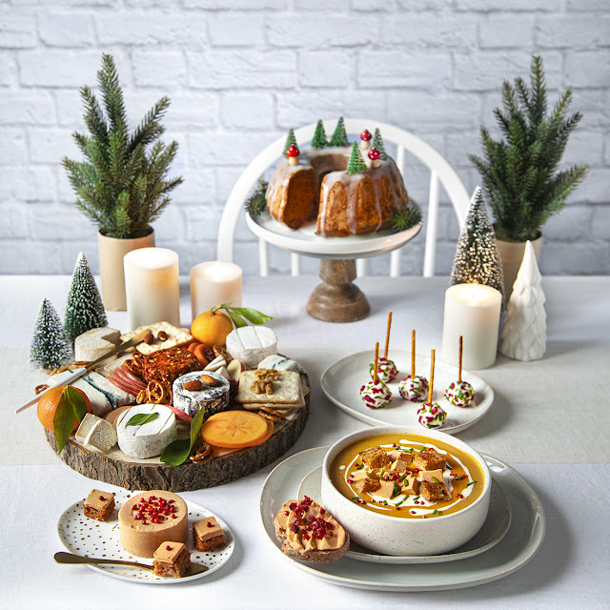
Vite et Gourmand
Accueil Menus Contact Connexion
Menu Noël Gourmand
Menu festif complet pour repas de Noël.
Dès 10 personnes · 350,00
Voir le détail
Horaires
Lundi à dimanche : 8h00 - 20h00
Mentions légales Conditions générales de vente
Notes:
Menu

Slide 3
Vite et Gourmand
Accueil Menus Contact Connexion
Menu festif complet pour repas de Noël.
Thème : Noël · Régime : Classique
Minimum : 10 personnes · Prix : 350,00 € · Stock : 5
Conditions importantes
Commande au minimum 14 jours avant. Conservation au frais entre 0 et 4 °C.
Plats
Entrée : Velouté de potimarron
Entrée chaude de saison
Plat : Suprême de volaille sauce morilles
Plat traiteur classique
Allergènes : lait, sulfites
Dessert : Bûche chocolat noisette
Dessert de fête
Allergènes : fruits à coque, gluten
Commander ce menu
Horaires
Lundi à dimanche : 8h00 - 20h00
Mentions légales Conditions générales de vente
Notes:
Détail d’un menu

Slide 4
Vite et Gourmand
Accueil Menus Contact Connexion
Connexion
Email :
Mot de passe :
Se connecter
Créer un compte · Mot de passe oublié
Horaires
Lundi à dimanche : 8h00 - 20h00
Mentions légales Conditions générales de vente
Notes:
Connexion

Slide 5
Vite et Gourmand
Accueil Menus Contact Mon espace Employé Admin Déconnexion
Mes commandes
VG-20260610-A22828 - Menu Classique Bordeaux
Statut : recue · Total : 180,00 €
VG-20260607-21E132 - Menu Noël Gourmand
Statut : terminee · Total : 350,00 €
Note Avis
Envoyer mon avis
Horaires
Lundi à dimanche : 8h00 - 20h00
Mentions légales Conditions générales de vente
Notes:
Historique des commandes

Slide 6
Vite et Gourmand
Accueil Menus Contact Mon espace Employé Admin Déconnexion
Espace employé - commandes
Statut
Client
Filtrer
VG-20260607-21E132 - Menu Noël Gourmand
sophos45@hotmail.fr · 2026-06-09 · terminee
Accepté V
Note Interne
Mettre à jour
Appel GSM V
Motif d’annulation
Annuler après contact
VG-20260610-A22828 - Menu Classique Bordeaux
sophos45@hotmail.fr · 2026-06-11 · reçue
Accepté V
Note Interne
Mettre à jour
Appel GSM V
Motif d’annulation
Annuler après contact
VG-DEMO-001 - Menu Noël Gourmand
client@example.com · 2026-12-20 · accepte
Accepté V
Note Interne
Mettre à jour
Appel GSM V
Motif d’annulation
Annuler après contact
Horaires
Lundi à dimanche : 8h00 - 20h00
Mentions légales Conditions générales de vente
Notes:
Gestion des commandes Employé

Slide 7
Vite et Gourmand
Accueil Menus Contact Connexion
Mot de passe oublié
Entrez votre adresse email. Si un compte existe, un lien de réinitialisation sera généré.
Adresse email
Retour à la connexion
Envoyer le lien
Horaires
Lundi à dimanche : 8h00 - 20h00
Mentions légales Conditions générales de vente

Slide 8
Vite et Gourmand
Accueil Menus Contact Mon espace Employé Admin Déconnexion
Menu | Nombre de commandes | Chiffre d'affaires | Période
Menu Classique Bordeaux | 24 | 6 200,00 € | 2026
Menu Noël Gourmand | 18 | 8 500,00 € | 2026
Menu Printemps Végétarien | 9 | 2 700,00 € | 2026
Statistiques des commandes
Données issues de MongoDB : collection orders_by_menu.
Horaires
Lundi à dimanche : 8h00 - 20h00
Mentions légales Conditions générales de vente

Slide 9
Vite et Gourmand
Accueil Menus Contact Connexion
Vite et Gourmand
Traiteur événementiel à Bordeaux depuis 25 ans
Julie et José accompagnent vos repas de famille, événements professionnels, Noël, Pâques et prestations sur mesure.
Voir les menus
Notre professionnalisme
Menus évolutifs, commande suivie, conditions visibles, gestion des allergènes et communication par mail à chaque étape importante.
Avis clients validés
Zakia — 3/5
Note moyenne salle bruyante, prix assez élevés mais le repas était très bon
Zakia — 5/5
Menu très bien présenté et l'accueil était chaleureux. Je recommande ce restaurant.
Julie — 5/5
Très belle prestation et livraison ponctuelle.
Horaires
Lundi à dimanche : 8h00 - 20h00
Mentions légales Conditions générales de vente
Notes:
Accueil (Mobile)

Slide 10
Vite et Gourmand
Accueil Menus Contact Connexion
Menu Noël Gourmand
Menu festif complet pour repas de Noël.
Dès 10 personnes · 350,00 €
Voir le détail
Horaires
Lundi à dimanche : 8h00 - 20h00
Mentions légales Conditions générales de vente
Notes:
Menus (seul le menu Noël) (Mobile)

Slide 11
Vite et Gourmand
Accueil Menus Contact Connexion
Menu festif complet pour repas de Noël.
Thème : Noël · Régime : Classique
Minimum : 10 personnes · Prix : 350,00 € · Stock : 5
Conditions importantes
Commande au minimum 14 jours avant. Conservation au frais entre 0 et 4 °C.
Plats
Entrée : Velouté de potimarron
Entrée chaude de saison
Plat : Suprême de volaille sauce morilles
Plat traiteur classique
Allergènes : lait, sulfites
Dessert : Bûche chocolat noisette
Dessert de fête
Allergènes : fruits à coque, gluten
Commander ce menu
Horaires
Lundi à dimanche : 8h00 - 20h00
Mentions légales Conditions générales de vente
Notes:
Détail d’un menu (Mobile)

Slide 12
LOGO
Vite & Gourmand
Titre principal
Quelques lignes de texte
Voir les menus
Notre professionnalisme
Description des menus, commandes, conditions, allergènes et communication
Avis clients validés
Nom — Note
Commentaire
Nom — Note
Commentaire
Nom — Note
Commentaire.
Horaires
Lundi à dimanche : 8h00 - 20h00
Mentions légales Conditions générales de vente
Notes:
Accueil WireFrame

Slide 13
LOGO
Vite et Gourmand
Vite & Gourmand
Image
Nom du Menu
Description Menu
Nb personnes · Prix
Voir le détail
FOOTER
Horaires - Mentions légales Conditions générales de vente
Notes:
Menu Wireframe

Slide 14
LOGO
Vite et Gourmand
Vite & Gourmand
Image de Menu
Nom du menu
Thème :
Régime :
Minimum :
Prix :
Stock :
Conditions importantes
Conservation
Entrée :
Allergènes :
Plat :
Allergènes :
Dessert :
Allergènes :
Commander
FOOTER
Horaires - Mentions légales Conditions générales de vente
Notes:
Détail d’un menu Wireframe

Slide 15
Logo
Vite et Gourmand
Vite et Gourmand
Vite & Gourmand
Texte de présentation
Voir les menus
Notre savoir-faire
Nom— Note
Commentaire
Nom— Note
Commentaire
Nom— Note
Commentaire.
Footer
Horaires Mention légales Conditions générales de vente
Notes:
Accueil (Mobile) Wireframe

Slide 16
Logo
Vite & Gourmand
Nom du menu
Détail du menu
Nombre de personnes . Prix.
Image
Voir le détail
Footer
Horaires Mention légales Conditions générales de vente
Notes:
Menus (seul le menu Noël) (Mobile) Wireframe

Slide 17
Accueil Menus Contact Connexion
Logo
Vite et Gourmand
Vite & Gourmand
Image
Menu festif complet pour repas de Noël
Thème :
Régime :
Minimum :
Prix :
Stock :
Conditions importantes
…
Conservation
Plats
Menu festif complet pour repas de Noël.
Thème : Noël · Régime : Classique
Minimum : 10 personnes · Prix : 350,00 € · Stock : 5
Conditions importantes
Commande au minimum 14 jours avant. Conservation au frais entre 0 et 4 °C.
Plats
Entrée : Velouté de potimarron
Entrée chaude de saison
Entrée
Plat : Suprême de volaille sauce morilles
Plat traiteur classique
Allergènes : lait, sulfites
Plat
Allergènes
Dessert : Bûche chocolat noisette
Dessert de fête
Allergènes : fruits à coque, gluten
Dessert
Allergènes
Commander ce menu
Commander ce menu
Horaires
Lundi à dimanche : 8h00 - 20h00
Footer
Mentions légales Conditions générales de vente
Horaires Mention légales Conditions générales de vente
Notes:
Détail d’un menu (Mobile) Wireframe

